Slide 1
Tema 2: Los procesos de elaboración de las políticas públicas en ciencia, tecnología e innovación. Implicaciones en la formación del profesional de las Ciencias Médicas.
Estudios de Ciencia Tecnología y Sociedad.
5to año. Medicina

Slide 2
Objetivo: Evaluar los principales dilemas en los procesos de elaboración de las políticas de ciencia tecnología e innovación, así como sus implicaciones para la formación y desempeño de los profesionales de las CM en Cuba.
Sumario:
Relación entre políticas públicas y el papel y del Estado.
Principales dilemas de los procesos de elaboración de las políticas públicas de Ciencia Tecnología y Sociedad

Slide 3
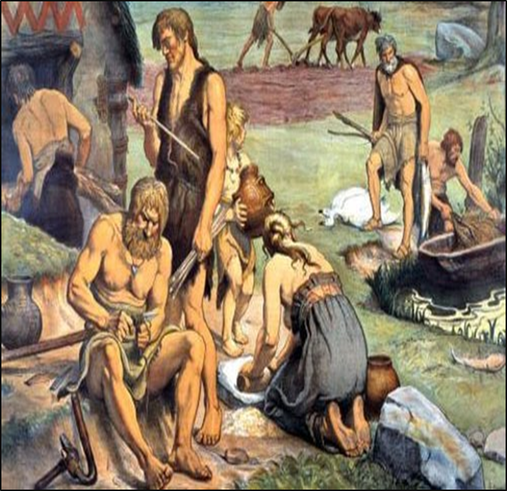

Slide 4
¿Qué es la sociedad cualquiera que sean sus formas?
“…el conjunto de la acción reciproca de los hombres…”

Slide 5
Social
Política
Económica

Slide 6
Sistema político
Sociedad civil
Familia
ONG
Instituciones religiosas
Sociedad política
Estado
Partidos políticos
Instituciones políticas

Slide 7
“Hay ante nosotros un enorme desafío, incluso una contradicción, en la implementación práctica de una medicina cada vez más cercana a la población , y de mayor participación comunitaria, y la implementación al mismo tiempo de una medicina que maneja tecnologías más complejas”.
Agustín Lage.
La Investigación en salud como elemento integrador entre
la universidad y los servicios de salud.
Revista Cubana Educación Media Superior.
1995. P.9

Slide 8
Las trayectorias científico-tecnológicas Vs las políticas de salud.
La política de salud incluida la política científica, debe ser comprendida en el entramado de fuerzas sociales.
Las transformaciones en la sociedad cubana son transformaciones profundas. La política de salud debe ser comprendida solo en relación con la política social, la política educacional la científico-tecnológica emprendida por el país. Conforman una tríada programática encaminadas a crear las bases para un proyecto social más justo y equitativo, con la mirada colocada en el criterio de desarrollo social.
Está sustentada ideológicamente en un proceso revolucionario cuya legitimidad económica, política y cultural se desmarca de lo tradicionalmente entendido por poder.
La política de salud cubana puede ser considerada como una de las aristas de un proceso de innovación social.
La política de salud es un proceso que encierra en ella misma una tecnología social.

Slide 9
Preparación para el debate y reflexión.
Tema: Participación ciudadana y gobierno, estado de la cuestión en el mundo y en Cuba hoy frente a las políticas públicas y la ciencia-tecnológicas.
La salud pública, ciencia y tecnología.
Dilemas éticos y participación ciudadana.

